Slide 1















Slide 2
Ta có thể tính:
– Trung bình mỗi giờ chim én bay được
210: 2 = 105 (km)
– Trung bình mỗi giây chuột túi chạy được:
70 : 5 = 14 (m)
Ta nói: Vận tốc trung bình (hay nói gọn là vận tốc) của chim én là một trăm linh năm ki-lô-mét trên giờ. Viết tắt là 105 km/h (km/giờ).
Muốn tính vận tốc của chuyển động ta làm như thế nào nhỉ?
Vận tốc của chuột túi là mười bốn mét trên giây. Viết tắt là: 14 m/s (m/giây).
Muốn tính vận tốc của chuyển động ta làm như thế nào nhỉ?

Slide 3
Muốn tính vận tốc ta lấy quãng đường chia cho thời gian.
Gọi vận tốc là v, quãng đường là s, thời gian là t, ta có:
v= s : t

Slide 4
s
t
Ví dụ: Một người chạy được 60m trong 10 giây.
Tính vận tốc chạy của người đó .
v
v = s : t
Tóm tắt
Bài giải
S: 60m
t: 10 giây
v: …m/giây?
Vận tốc chạy của người đó là:
60 : 10 = 6 (m/giây)
Đáp số: 6 m/giây.

Slide 5



Slide 6
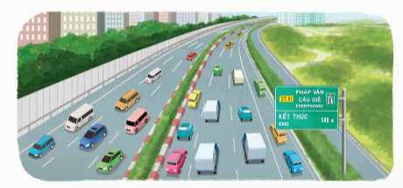
Trên đường cao tốc, một ô tô đi quãng đường 180 km trong 2 giờ. Tính vận tốc của ô tô đó (theo đơn vị km/h)
Bài giải
Vận tốc của ô tô đó là:
180: 2= 90 (km/h)
Đáp số: 90 km/h

Slide 7
Trong 1 phút 40 giây, một người đi xe đạp đi được đoạn đường 500 m. Tính vận tốc của người đi xe đạp đó (theo đơn vị m/s).
Bài giải:
Đổi: 1 phút 40 giây = 100 giây
Vận tốc của người đi xe đạp đó là:
500 : 100 = 5 (m/s)
Đáp số: 5 m/s.

Slide 8






